Slide 1

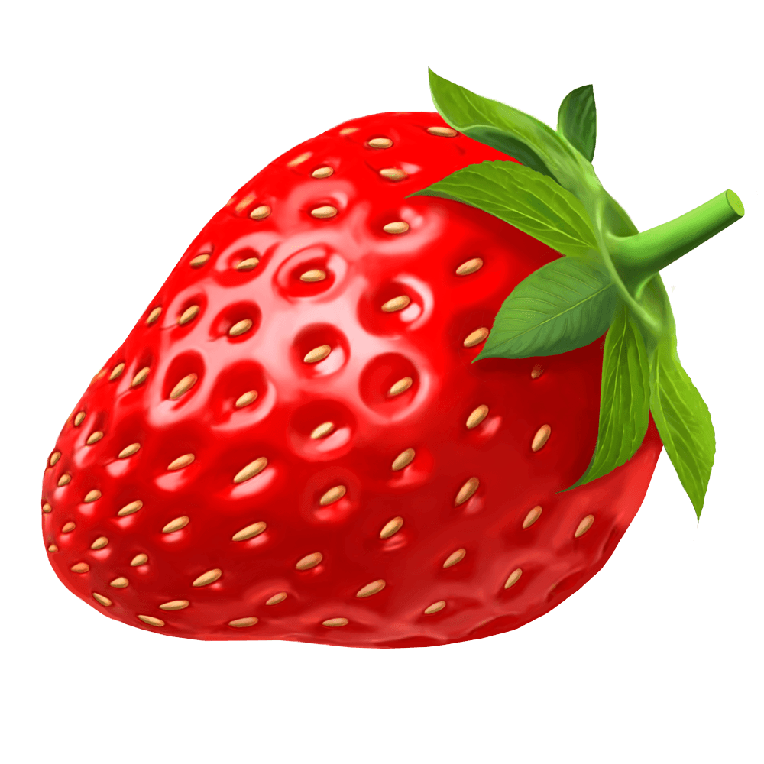




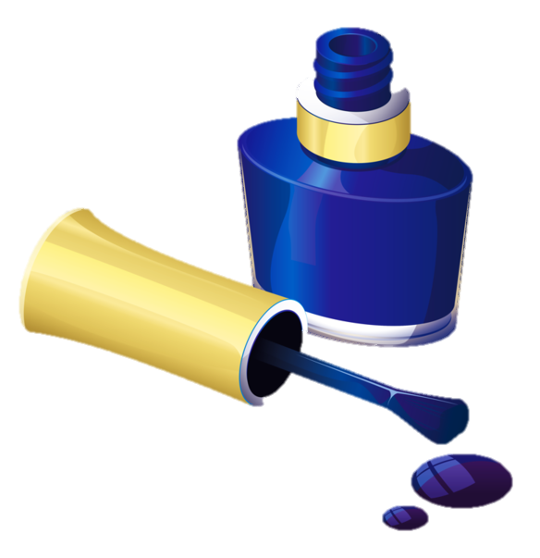
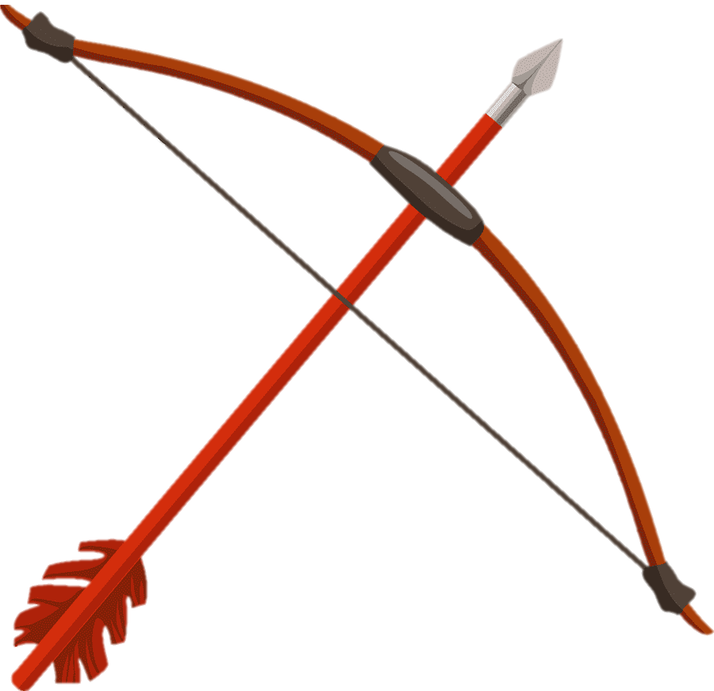
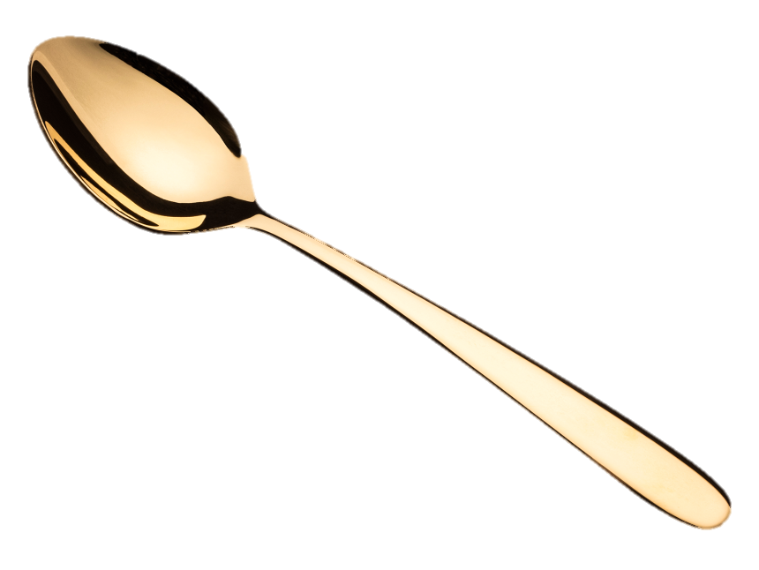

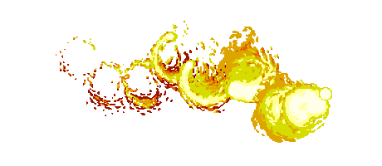

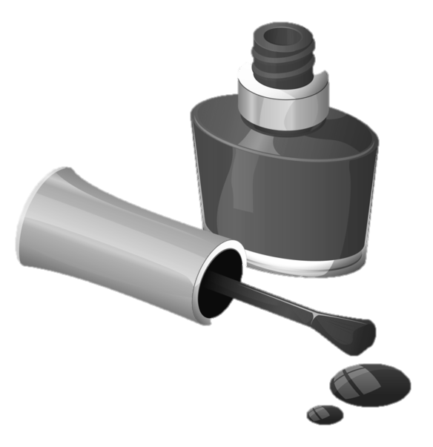
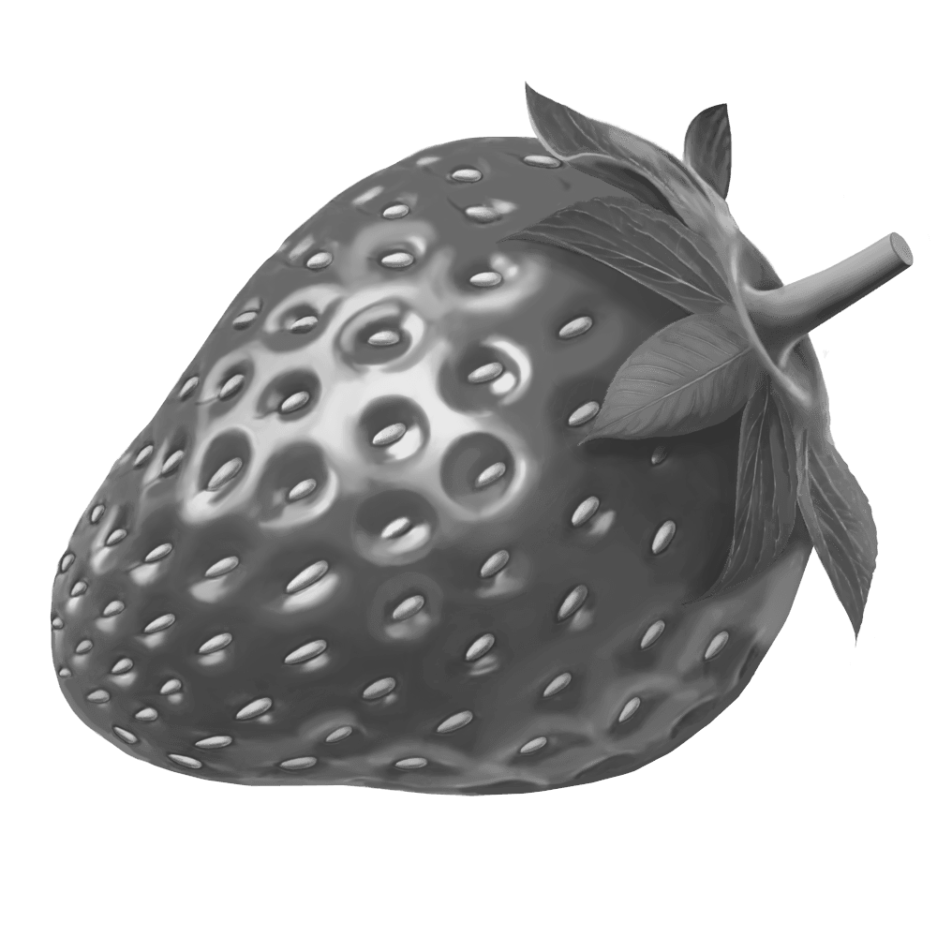

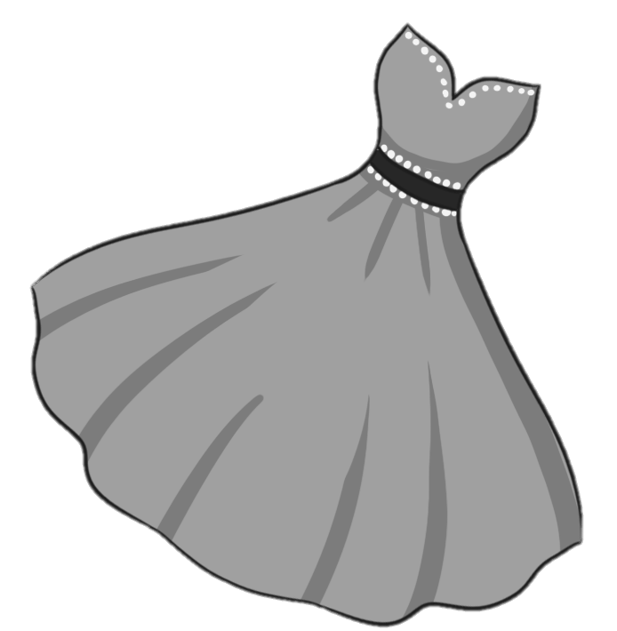


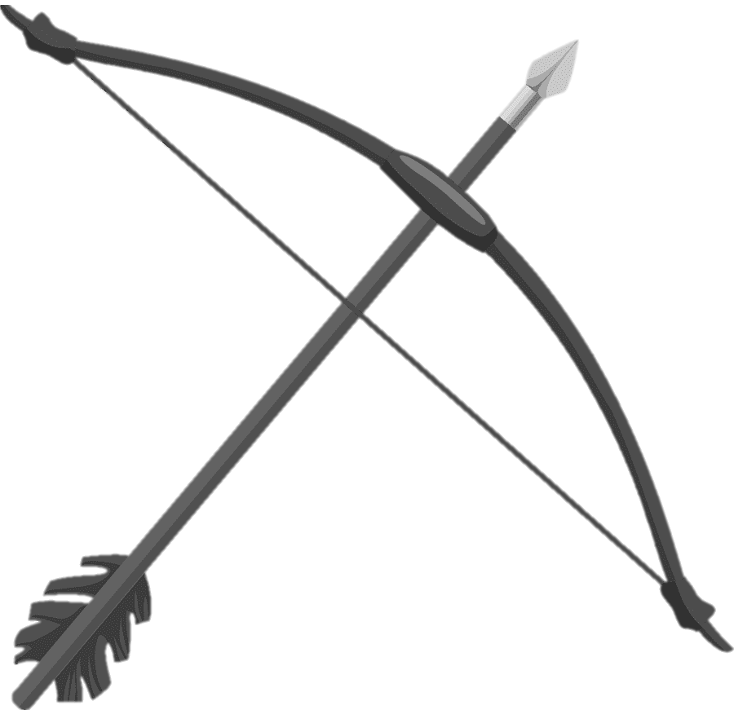

Жасмин спрятала в лампу свои вещи! Крути колёсико мышки и узнаешь, что это за предметы. Попробуй отгадай какого цвета этот предмет. Крути дальше колёсико мышки и проверь свою интуицию!
Далее определи в какой части слова спрятался звук [Л] в слове. Чтобы проверить себя нажми на этот предмет и появится розовый кружок, чтобы кружок исчез снова нажми на предмет.
Удачи!
Что в лампе?

